Slide 1
Реклама горнолыжного отдыха в соц. сетях
2009 — 2010
Кохичко С.В., Москва, 2012

Slide 2
Интернет статистика. Особенности аудитории соц.сетей

Slide 3
Количество интернет пользователей
Сентябрь‘12, в млн.чел. и в % от населения 12+ лет
Пользуются интернетом хотя бы раз:
В МЕСЯЦ
В НЕДЕЛЮ
TNS, TNS Web Index, сентябрь 2012

Slide 4
Динамика аудитории Интернета
Monthly Reach%, 12+ лет
TNS, TNS Web Index, сентябрь 2012

Slide 5
Количество пользователей Интернета внутри половозрастных групп
Сентябрь‘12, % от Monthly Reach и тыс.чел., 12+ лет
Россия 100 000+
Москва
41 773 т.ч.
1 836 т.ч.
3 864 т.ч.
5 698 т.ч.
3 986 т.ч.
3 138 т.ч.
1 938 т.ч.
1 746 т.ч.
3 840 т.ч.
5 969 т.ч.
4 289 т.ч.
3 267 т.ч.
2 202 т.ч.
7 331 т.ч.
243 т.ч.
477 т.ч.
983 т.ч.
834 т.ч.
698 т.ч.
434 т.ч.
238 т.ч.
487 т.ч.
918 т.ч.
809 т.ч.
670 т.ч.
542 т.ч.
TNS, TNS Web Index, сентябрь 2012

Slide 6
ТОП8 интернет проектов
Месячная аудитория ТОП8 интернет проектов
Сентябрь‘12, вся Россия, 12-54 лет
по данным Site–centric панели
по данным User–centric панели
TNS, TNS Web Index, сентябрь 2012

Slide 7
Охват аудитории
Мой Мир
Одноклассники
33, 735 млн.
55, 816 млн.
Данные по Моему Миру и Одноклассникам – Comscore, сентябрь 2012

Slide 8
Время в социальных сетях
В 2010 году россияне проводили в социальных сетях 9,8 часов в месяц, что почти в 2-а раза выше среднемирового показателя (4,5 часа/месяц).
В апреле 2011 году это время увеличилось до 10,3 часов в месяц, в октябре 2011 достигло 10,4 час. в месяц, в мае 2012 составило уже 11,3 час. в месяц.
Наши люди буквально живут
в социальных сетях.
Comscore, октябрь 2010 http://www.comscore.com/Press_Events/Press_Releases/2010/10/Russia_Has_Most_Engaged_Social_Networking_Audience_Worldwide
Comscore, апрель 2011
http://www.comscoredatamine.com/2011/06/average-time-spent-on-social-networking-sites-across-geographies/
Comscore, октябрь 2011
http://www.comscore.com/Press_Events/Press_Releases/2011/12/Social_Networking_Leads_as_Top_Online_Activity_Globally

Slide 9
Время в социальных сетях
Во всех георегионах женщины более социальны
+30%
+30%
+19%
+31%
+22%
Время, проводимое пользователями в соц.сетях, часы
Comscore, октябрь 2011
http://www.comscore.com/Press_Events/Press_Releases/2011/12/Social_Networking_Leads_as_Top_Online_Activity_Globally

Slide 10
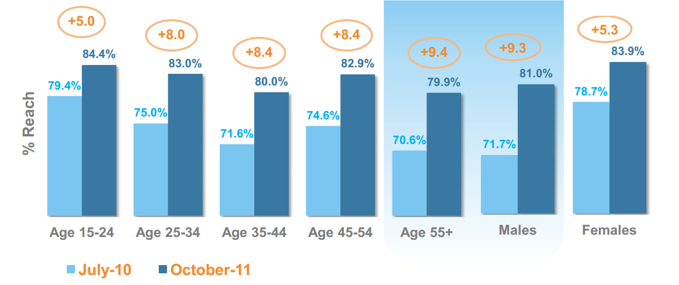
Время в социальных сетях
Мужчины и пользователи старше 55 представляют наиболее быстрорастущий сегмент пользователей соц.сетей.
Comscore, октябрь 2011, июль 2010
http://www.comscore.com/Press_Events/Press_Releases/2011/12/Social_Networking_Leads_as_Top_Online_Activity_Globally

Slide 11
Время в социальных сетях
Женщины по-прежнему тратят больше времени на социальные сети, чем мужчины, но гендерный разрыв сужается для молодой аудитории.
+81%
+64%
+44%
+18%
+14%
Среднее время проводимое в социальных сетях (в часах)
Comscore, октябрь 2011
http://www.comscore.com/Press_Events/Press_Releases/2011/12/Social_Networking_Leads_as_Top_Online_Activity_Globally

Slide 12
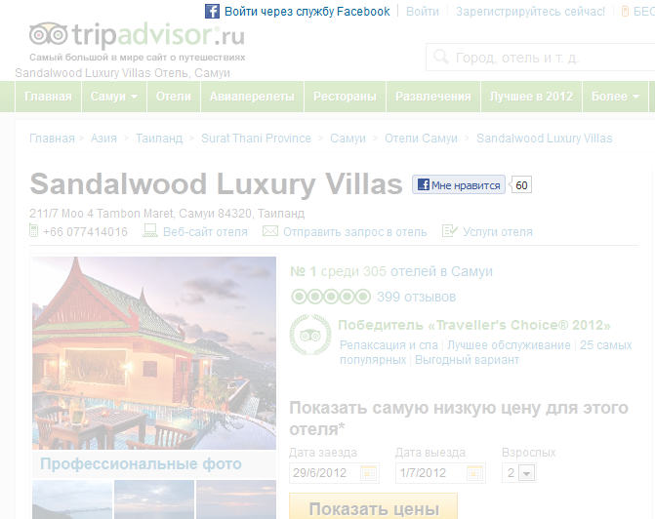
Социализация
Сайты социализируются:

Slide 13
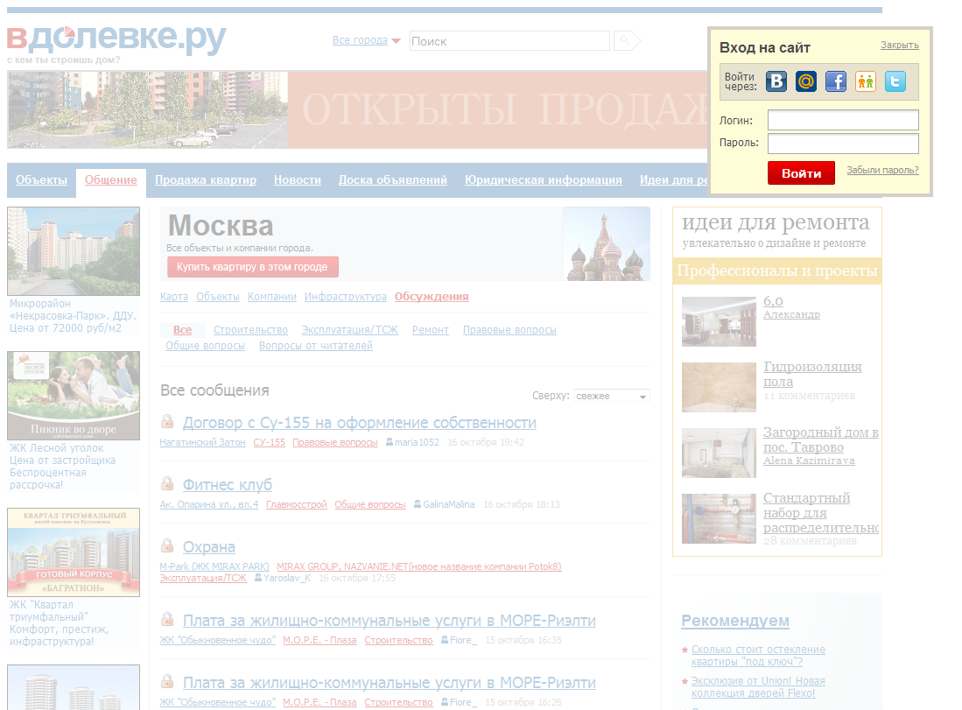
Социализация
Сайты социализируются:

Slide 14
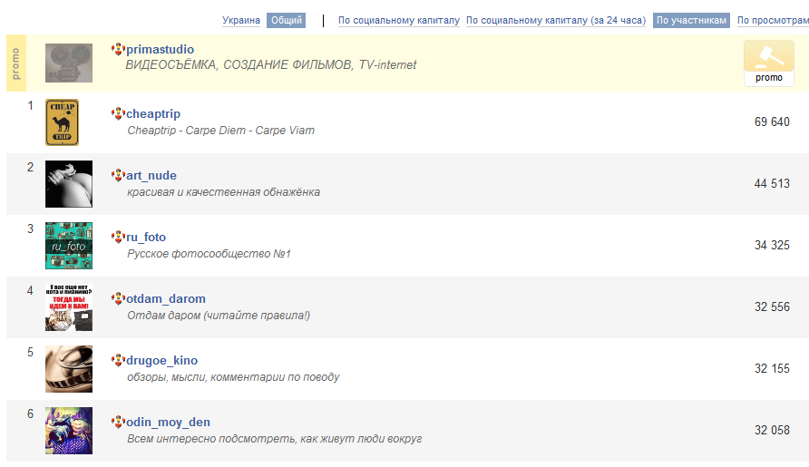
Люди объединяются
ChipTrip – самое популярное сообщество в ЖЖ по количеству участников.:

Slide 15
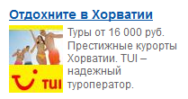
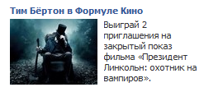
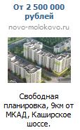
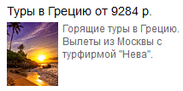
Источники аудитории
Одним из ключевых источников аудитории, привлекаемой на сайт/в группу является реклама.

Slide 16
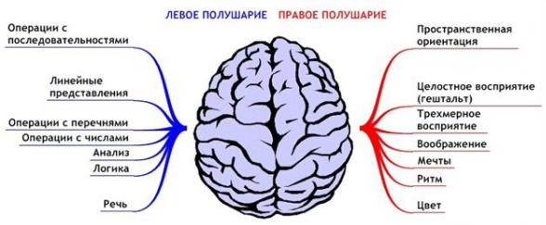
Картинка + текст

Slide 17
Картинка + текст
Креативное агентство Avnon Amichay/Y&R Interactive Tel Aviv для Mercedes

Slide 18
Картинка + текст
"Я левое полушарие мозга. Я ученый. Математик. Я классифицирую. Я точен и линеен. Думаю аналитически и стратегически. Практически всегда под контролем. Мастер слова и языков. Реалистичен. Считаю уравнения и люблю играть с цифрами. Я ценю порядок и логику. Я точно знаю, за что я отвечаю." "Я правое полушарие мозга. Я творческий, свободный дух. Я страсть, грусть и чувства. Я плачу и смеюсь. Ощущаю вкус, теплый песок под ногами. Я отвечаю за движения. И вижу яркие цвета. Я заполняю пустой холст безграничной фантазией. Сочиняю стихи и люблю. Я все, что я бы хотел."
Креативное агентство Avnon Amichay/Y&R Interactive Tel Aviv для Mercedes

Slide 19
Преимущества рекламы в соц.сетях
Высокий охват аудитории (десятки миллионов пользователей)
Возможность выбрать аудиторию с заданными характеристиками
Быстрый результат (от составления объявления до получения первых звонков проходит всего несколько минут)
Возможность протестировать креативы для последующего их использования в наружке, прессе и на ТВ

Slide 20
Таргетированная реклама
Таргетинг – набор формализованных критериев для сегментирования аудитории. Например,
География
Пол
Возраст
Интересы
Сезонность (время)
…

Slide 21
Таргетированная реклама
Зачем нужны таргетинги?
Чтобы аудиторию выделить из массы тех, кто кликнет, а потом купит.

Slide 22
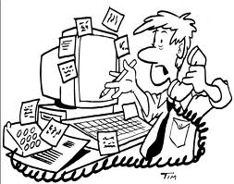
Таргетированная реклама
Кто выставляет таргетинги?
Менеджер на стороне клиента, базируясь на субъективных критериях, реже - на результатах экспериментов и анализе аудитории.
Сервис автоматизированной рекламы, базируясь на отклике аудитории на креатив

Slide 23
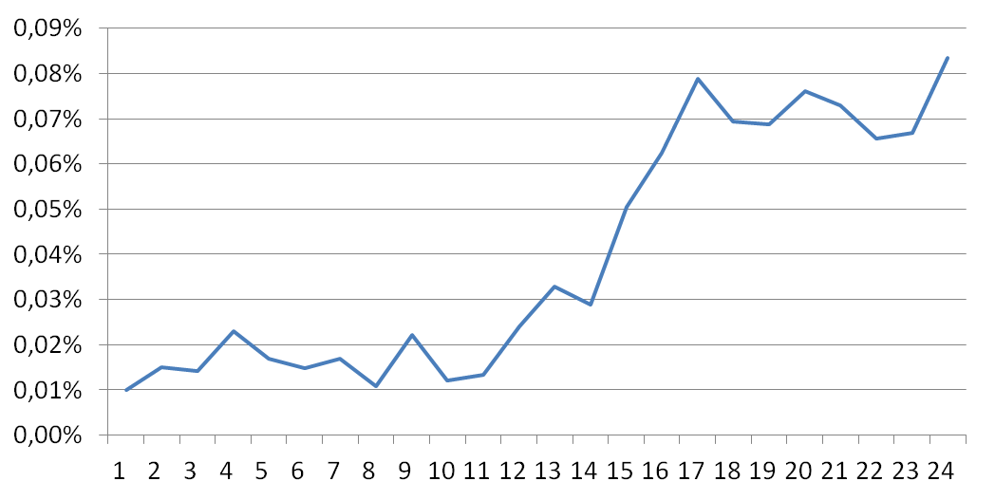
Таргетированная реклама
Кто точнее?
Сервис или менеджер?
Конечно сервис!
Выключение точек, рост CTR
Выключение точек, рост CTR
Накопление статистики
CTR
Накопление статистики
Активные часы работы объявления

Slide 24
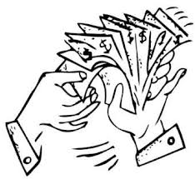
Таргетированная реклама
А что делать менеджеру?
Правильно расставлять приоритеты (выбирать что и когда рекламировать)
Составлять объявления, которые будут привлекать внимание аудитории

Slide 25
Простые секреты успеха

Slide 26
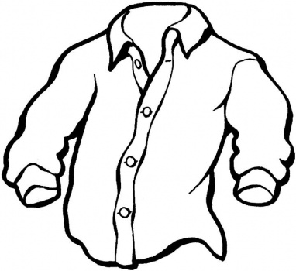
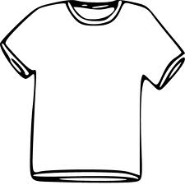
Секреты успеха
Выясните текущие потребности аудитории (общеупотребимые названия туров/направлений, туры/направления, находящиеся на пике сезонного спроса*, направления, которые сейчас активно рекламируют министерства по туризму или ваши конкуренты)
Для этого можно использовать статистику поисковых систем и крупных тематических ресурсов (каталоги, сайты с отзывами и т.п.)
* – В том числе туры, которые можно привязать к определённому событию, например, новому году, длинным праздникам и т.п.

Slide 27
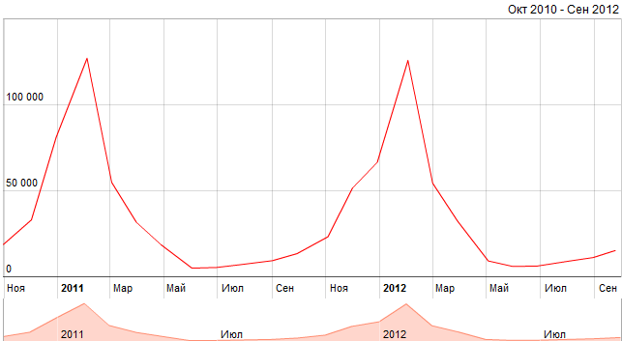
Секреты успеха
Уточните сезонность информационного спроса
«Купить лыжи» (абсолютная статистика)
январь 2011
январь 2012
Данные: Яндекс статистика ключевых слов, июнь 2010 – май 2012

Slide 28
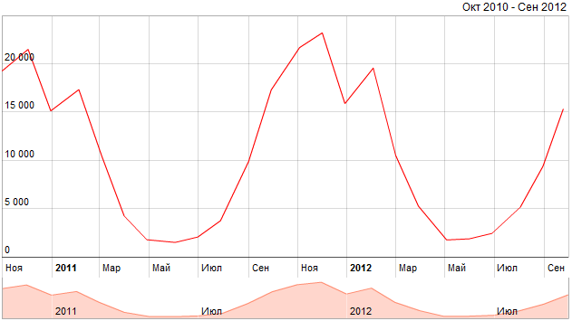
Секреты успеха
Уточните сезонность информационного спроса
«Горнолыжные туры» (абсолютная статистика)
Ноябрь 2011
Ноябрь 2010
Данные: Яндекс статистика ключевых слов, июнь 2010 – май 2012

Slide 29
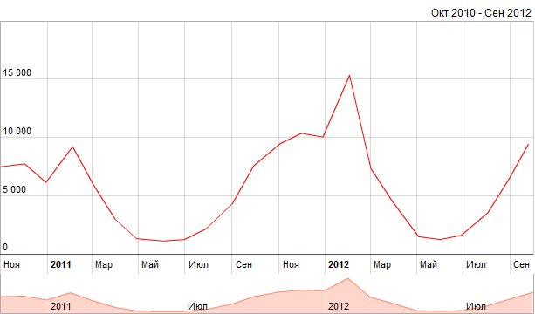
Секреты успеха
Уточните сезонность информационного спроса
«Горнолыжные курорты Австрии» (абсолютная статистика)
Январь 2011
Январь 2012
август 2011
Данные: Яндекс статистика ключевых слов, октябрь 2010 – сентябрь 2012

Slide 30
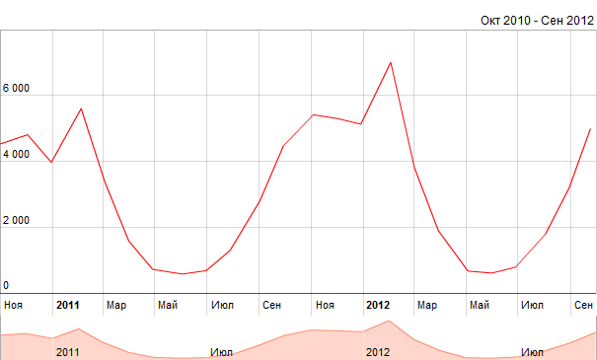
Секреты успеха
Уточните сезонность информационного спроса
«Горнолыжные курорты Италии» (абсолютная статистика)
Январь 2011
Январь 2012
Данные: Яндекс статистика ключевых слов, июнь 2010 – май 2012

Slide 31
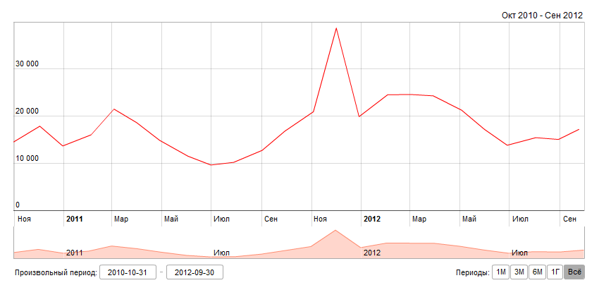
Секреты успеха
Формирование спроса
Оман (абсолютная статистика)
ноябрь 2011
Данные: Яндекс статистика ключевых слов, октябрь 2010 – сентябрь 2012

Slide 32
Секреты успеха

Slide 33
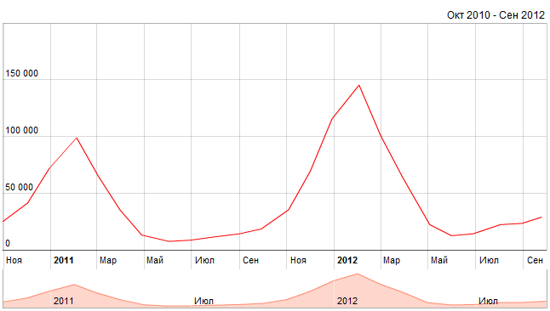
Секреты успеха
Формирование спроса
Буковель (абсолютная статистика)
январь 2012
январь 2011
Данные: Яндекс статистика ключевых слов, октябрь 2010 – сентябрь 2012

Slide 34
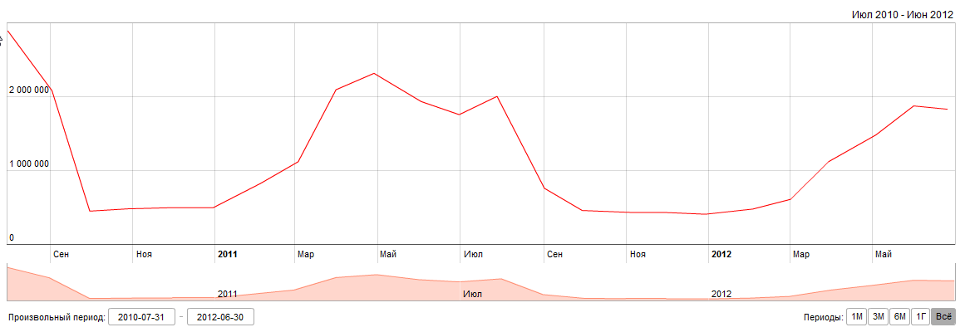
Секреты успеха
Уточните сезонность информационного спроса
Кондиционеры
(абсолютная статистика)
июль 2010
май-июнь 2012
март-апрель-май 2010
июль 2011
Кондиционеры зимой не ищут, а на спрос сильнее всего влияют погодные условия (см. июль 2010)
Данные: Яндекс статистика ключевых слов, июль 2010 – июнь 2012

Slide 35
Секреты успеха
Выясните устоявшиеся определения товаров.
Так, например, можно узнать, что:
«Горнолыжные туры» популярнее «горнолыжного отдыха» и «горнолыжных путевок»
«горнолыжные туры » = 17’990 vs. «горнолыжный отдых» = 5’415
vs. «горнолыжные путёвки в Норвегию» = 481
Отдых отдыху - рознь
«отдых зимой» = 38’460 vs. «зимний отдых» = 20’368
«Отели» популярнее «гостиниц»
«отели Австрии» = 5’590 vs. «гостиницы Австрии» = 405
«отели Норвегии» = 509 vs. «гостиницы Норвегии» = 132

Slide 36
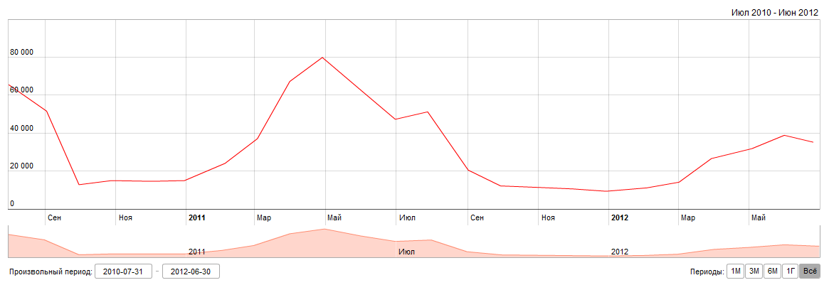
Секреты успеха
На информационный спрос активно влияют рекламные кампании вендоров или конкурентов. Например:
Кондиционер LG
(абсолютная статистика)
апрель
Пик популярности приходится на апрель
Данные: Яндекс статистика ключевых слов, июль 2010 – июнь 2012

Slide 37
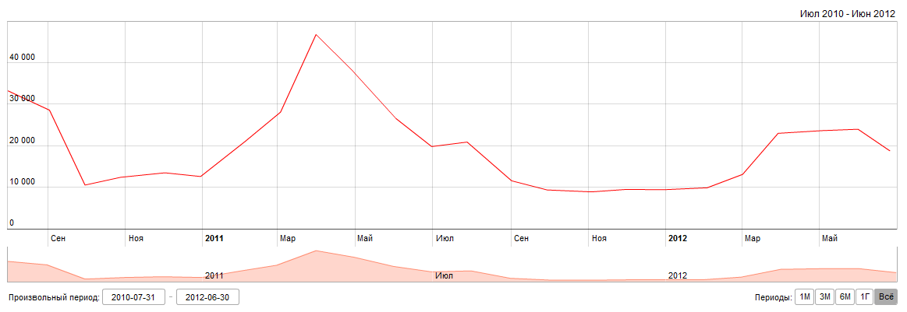
Секреты успеха
На информационный спрос активно влияют рекламные кампании вендоров или конкурентов, например,
Кондиционер Mitsubishi
(абсолютная статистика)
март
Пик популярности приходится на март
Данные: Яндекс статистика ключевых слов, июль 2010 – июнь 2012

Slide 38
Секреты успеха
Уточните сезонность информационного спроса
Кондиционеры
(абсолютная статистика)
июль 2010
май-июнь 2012
март-апрель-май 2010
июль 2011
Кондиционеры зимой не ищут, а на спрос сильнее всего влияют погодные условия (см. июль 2010)
Данные: Яндекс статистика ключевых слов, июль 2010 – июнь 2012

Slide 39
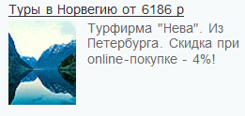
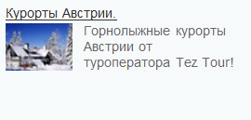
Секреты успеха
Создайте промо-продукт (товарный «локомотив»), который будет продвигать всю линейку тур.продуктов определённого направления.
Какое из этих объявлений более кликабельное?

Slide 40
Секреты успеха
Создайте промо-продукт (товарный «локомотив»), который будет продвигать всю линейку тур.продуктов определённого направления.
Какое из этих объявлений более кликабельное?
CTR этого объявления в 8 (!) раз выше.

Slide 41
Секреты успеха
Проведите тестирование, выясните, какие креативы и на какую аудиторию лучше работают
История с рекламой в FB:
http://www.johnchow.com/facebook-advertising-for-lead-acquisition-case-study/

Slide 42
Секреты успеха
Выясните текущие потребности аудитории (общеупотребимые названия тур.пакетов, направления, находящиеся на пике сезонного спроса, направления, которые сейчас активно рекламируют министерства по туризму или конкуренты).
Выясните наиболее популярные СЕЙЧАС направления и рекламируйте только их, используя общеупотребимые фразы.
Создайте промо-продукт (товарный «локомотив»), который будет продвигать всю линейку тур.продуктов определённого направления.
Разговаривайте с аудиторией на их языке, создайте для каждой целевой группы свои объявления (например, молодым мамам важно наличие детского садика в отеле, а молодым людям дискотека и неограниченный алкоголь).
Проведите A-B тестирование, выясните какие креативы и на какую аудиторию лучше работают.

Slide 43
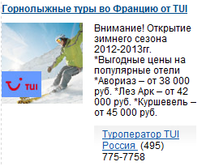
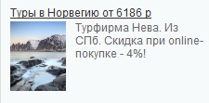
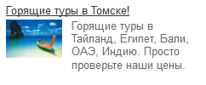
100% секреты успеха
Привлекательная картинка
Популярное направление
Указание региона в заголовке
В тексте присутствует мотивация таргет.аудитории (низкая цена, скидка, описание преимуществ и т.п.)
Призыв к действию (call to action)

Slide 44
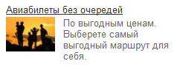
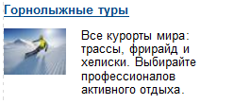
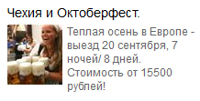
100% секреты неудач ;-(
Картинка «ни о чём»
Реклама в не сезон (горные лыжи летом, январская продажа билетов на Октоберфест)
Использование общих фраз «широкий выбор», «все направления» и т.п.
В региональной рекламе не указывается регион на который она предназначена
Вместо цены общие фразы типа – «хорошие тарифы», «наши цены вас приятно удивят»
Отсутствие призыва к действию (call to action)

Slide 45
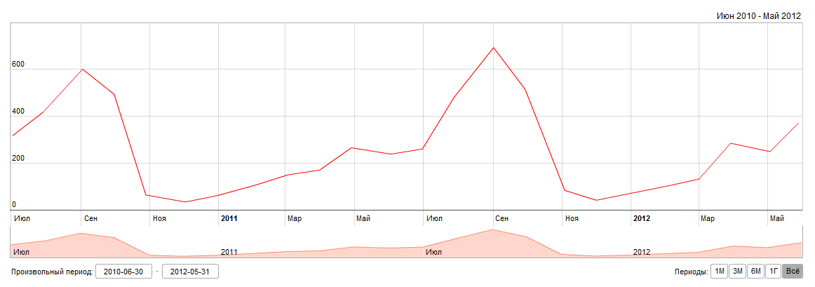
Секреты успеха
Уточните сезонность информационного спроса
Туры в на Октоберфест (абсолютная статистика)
август
август
май 2011
Данные: Яндекс статистика ключевых слов, июнь 2010 – май 2012

Slide 46
Контактная информация
Горячая линия для агентств: target.agency@corp.mail.ru
Служба поддержки и модерации: target.help@corp.mail.ru
Финансовые вопросы (заключение договоров, оплата счетов и т.п.): target.finance@corp.mail.ru

Slide 47
Спасибо за внимание!
Вопросы?
2009 — 2010

